Slide 1
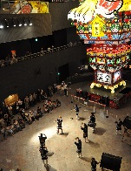
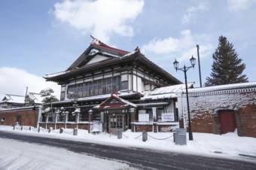
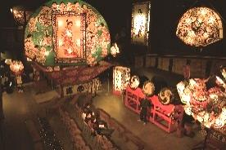
津軽の文化を学ぶ【青森県】
出発地：各地
日次 | 行 程 | 宿泊
1 | 各地＝＝＝五所川原市内（昼食）＝（3分）＝＝立佞武多の館・・・五所川原駅■□（津軽鉄道）■□金木駅 ・・・斜陽館＝＝（60分）＝弘前市内泊 | 青森県 弘前市内
2 | 宿泊地＝＝（15分）＝弘前市リンゴ公園（農作業体験）＝（15分）＝＝津軽藩ねぷた村（津軽三味線・昼食）・・ 弘前市内班別研修＝＝＝各地
東北ルートマップ
金木駅・斜陽館
五所川原駅・立佞武多の館
弘前市・弘前リンゴ公園
津軽藩ねぷた村
（凡例） ・・・：徒歩 ■□■□：JR ＝＝＝：バス ～～～：船舶 －－－：航空機
立佞武多の館
斜陽館
弘前リンゴ公園（農作業体験）
津軽藩ねぷた村
大型スクリーンで上映される祭りを体感し、高さが20Mを超す巨大な山車が迫力の五所川原の立佞武多の実物を見学します。
「走れメロス」の作者太宰修の生家と蔵を活用した展示室の「斜陽館」
文学を育んだ津軽の風土と「家」の問題にふれ家族愛や「生きる」ことについて考えます。
季節に応じて実すぐり（摘果）やもぎとりなどの農作業体験ができます。公園内の「りんごの家」にはりんごについて学べるコーナーがあります。
青森ねぶたが歌舞伎風の人形の灯篭なのに対して、弘前ねぷたは扇形が主体です。弘前ねぷた館では高さ10ｍの大型ねぷたと内部の骨組の見学や、笛や太鼓のお囃子を鑑賞します。

